Slide 1
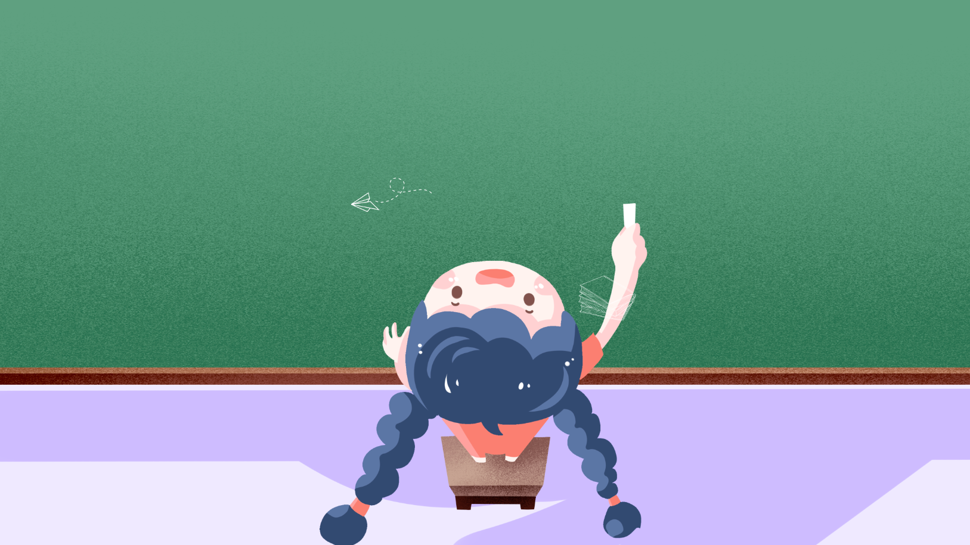
HOẠT ĐỘNG TRẢI NGHIỆM

Slide 2
Bài 19:
Thiên nhiên tươi đẹp quê em (tiết 2)

Slide 3
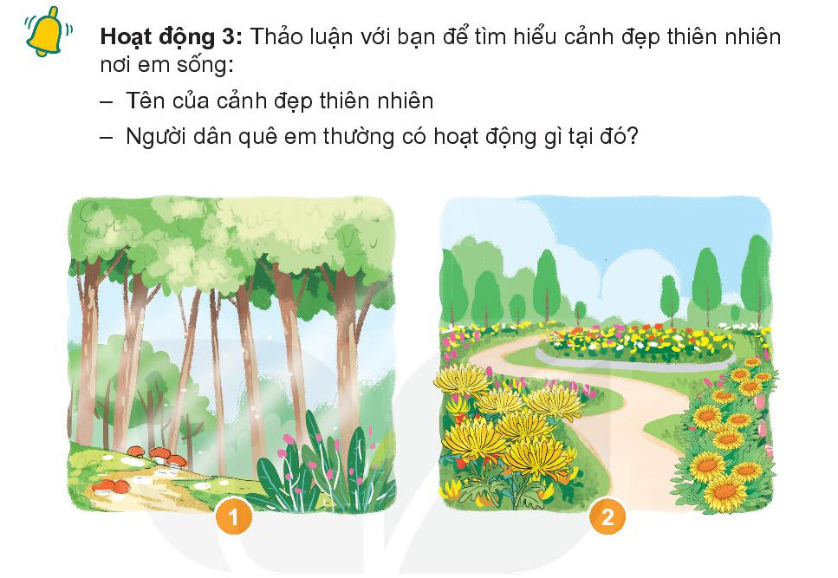
­

Slide 4

­

Slide 5
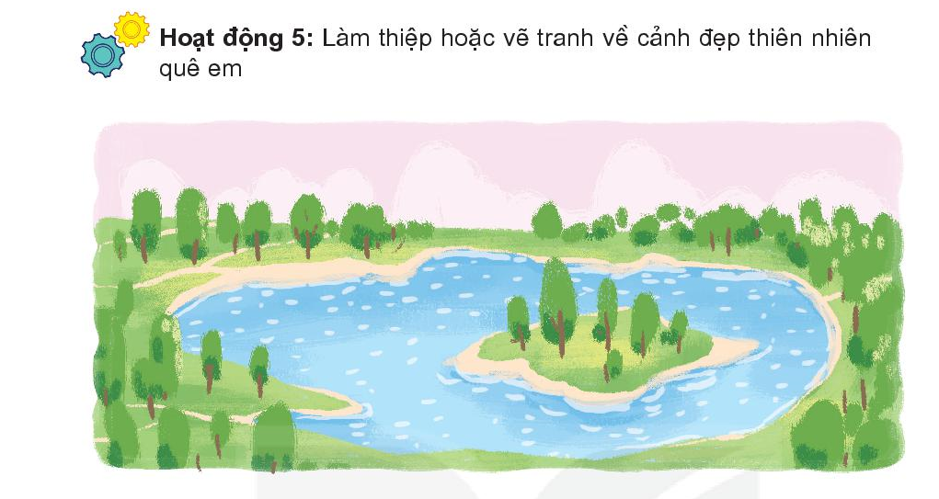
­

Slide 6

­

Slide 7


